Slide 1




Slide 2

Chủ đề 2
Tuần 5
Bài
9
CÔ GIÁO LỚP EM

Slide 3
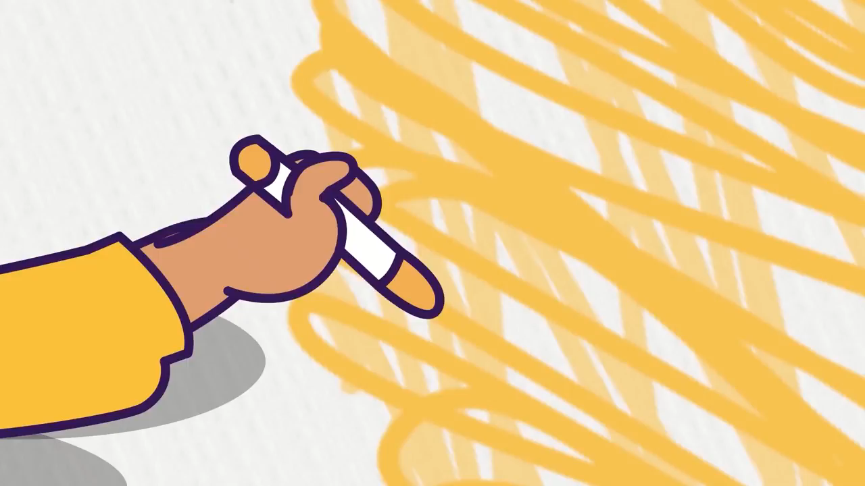

Slide 4
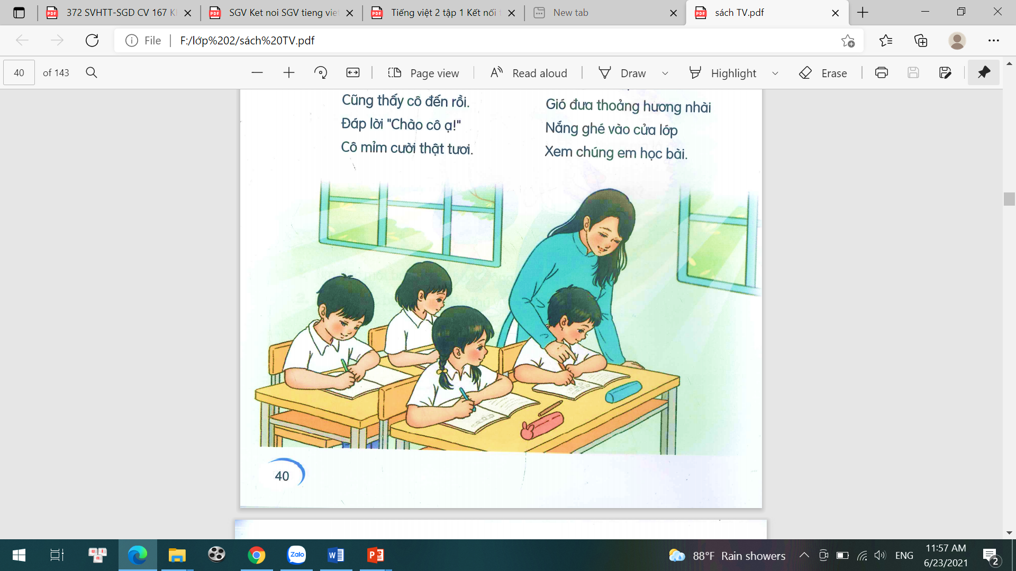
Notes:
Dựa vào tranh GV nêu tình huống dẫn dắt vào nội dung bài đọc

Slide 5



CÔ GIÁO LỚP EM
1
Sáng nào em đến lớp
Cũng thấy cô đến rồi.
Đáp lời “Chào cô ạ!”
Cô mỉm cười thật tươi.
Cô dạy em tập viết
Gió đưa thoảng hương nhài
Nắng ghé vào cửa lớp
Xem chúng em học bài.
Những lời cô giáo giảng
Ấm trang vở thơm tho
Yêu thương em ngắm mãi
Những điểm mười cô cho.
2
3

Slide 6

CÔ GIÁO LỚP EM
1
Sáng nào em đến lớp
Cũng thấy cô đến rồi.
Đáp lời “Chào cô ạ!”
Cô mỉm cười thật tươi.
Cô dạy em tập viết
Gió đưa thoảng hương nhài
Nắng ghé vào cửa lớp
Xem chúng em học bài.
Những lời cô giáo giảng
Ấm trang vở thơm tho
Yêu thương em ngắm mãi
Những điểm mười cô cho.
2
3

Slide 7




Luyện đọc nhóm

Slide 8

Trả lời câu hỏi

Slide 9

1. Cô giáo đáp lại lời chào của các học sinh như thế nào?
Cô giáo đáp lại lời chào của học sinh bằng cách mỉm cười thật tươi.

Slide 10
2. Tìm những câu thơ tả cảnh vật khi cô dạy em học bài.
Gió đưa thoảng hương nhài
Nắng ghé vào cửa lớp
Xem chúng em học bài.

Slide 11
3. Bạn nhỏ đã kể những gì về cô giáo lớp mình?
- Cô đến lớp rất sớm, cô vui vẻ, mỉm cười với chúng em.
- Cô dạy em tập viết, giảng bài cho chúng em.

Slide 12
4. Qua bài thơ, em thấy tình cảm bạn nhỏ dành cho cô giáo thế nào?
Bạn nhỏ luôn yêu quý, yêu thương và biết ơn cô giáo.

Slide 13

Nội dung
Tình cảm yêu quý, yêu thương của bạn nhỏ đối với cô giáo của mình.

Slide 14




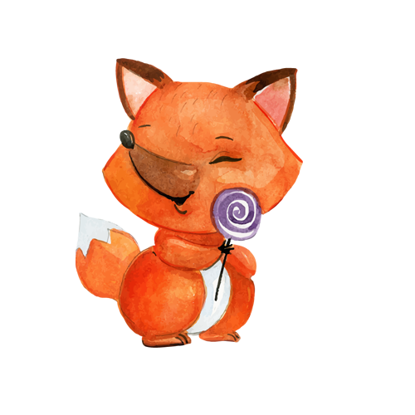
Luyện đọc lại

Slide 15
CÔ GIÁO LỚP EM
Sáng nào em đến lớp
Cũng thấy cô đến rồi.
Đáp lời “Chào cô ạ!”
Cô mỉm cười thật tươi.
Cô dạy em tập viết
Gió đưa thoảng hương nhài
Nắng ghé vào cửa lớp
Xem chúng em học bài.
Những lời cô giáo giảng
Ấm trang vở thơm tho
Yêu thương em ngắm mãi
Những điểm mười cô cho.

Slide 16
CÔ GIÁO LỚP EM
Sáng nào em đến lớp
Cũng thấy cô đến rồi.
Đáp lời “Chào cô ạ!”
Cô mỉm cười thật tươi.
Cô dạy em tập viết
Gió đưa thoảng hương nhài
Nắng ghé vào cửa lớp
Xem chúng em học bài.
Những lời cô giáo giảng
Ấm trang vở thơm tho
Yêu thương em ngắm mãi
Những điểm mười cô cho.
v
v

Slide 17

Luyện tập theo văn bản đọc

Slide 18

1. Nói câu thể hiện sự ngạc nhiên của em khi:
Được bố mẹ tặng một món quà bất ngờ.
Lần đầu được nghe một bạn hát rất hay.

Slide 19




Ôi! Bất ngờ quá, sao bạn hát hay thế!
Ôi! Giọng hát của bạn thật tuyệt.
GIAO LƯU VĂN NGHỆ

Slide 20

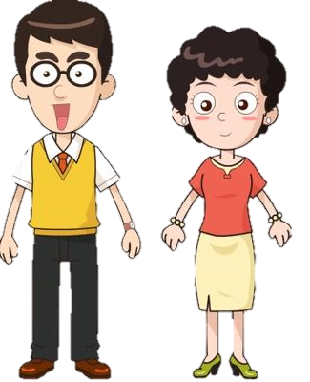


Na ơi! Bố mẹ có quà cho con này!
Ôi! Bất ngờ quá! Con cảm ơn bố mẹ ạ!

Slide 21

2. Nói câu thể hiện tình cảm của em đối với thầy cô giáo của mình.

Slide 22



Tạm biệt và hẹn gặp lại
các con vào những tiết học sau!

Slide 23


Luyện đọc từ khó
đáp lời
mỉm cười
thoảng
nắng
giảng

